Slide 1
De stad van de Toekomst Circulaire economie

Slide 2
Periode overzicht
Week | Thema | Extra
1 | Maatschappelijke situatie & uitdagingen van nu
2 | Maatschappelijke uitdagingen van de toekomst
3 | De circulaire toekomst Technologie en innovatie
4 | De circulaire toekomst Circulair bouwen en logistiek
5 | De circulaire toekomst Biomassa en voedsel
6 | De circulaire economie Werken in een circulaire toekomst
7 | De circulaire toekomst Next nature of “back to basic”
8 | Product(en) inleveren & Seminar
9 | Kennistoets

Slide 3
“Technologie verbinden met maatschappelijke vraagstukken”

Slide 4
Energietransitie & circulaire transitie

Slide 5
De scenario’s van een circulaire toekomst.
Het assenkruis is de basis waarop de scenario’s zijn gebouwd. In vier aparte groepen zijn de kwadranten
uitgewerkt met de kenmerken van het scenario als uitgangspunt. Daarbij is gekeken naar de manier waarop trends zich in de toekomst door ontwikkelen.
Competitief zakendistrict
Georganiseerde metropool
Efficiënte stadshub
Betekenisgerichte community

Slide 7
Competitief zakendistrict
Vertrouwen en samenwerking tussen overheid, bedrijven en organisaties
Technologische innovatie floreert
Intensieve internationale samenwerking
Nederland leidt de weg naar circulariteit
Tekort aan mensen (dealbreaker)
Nieuwe vaardigheden om te concurreren
Hoge prestatiedruk
Talent wordt benut
Sociale onrust
Succes door aanpassingsvermogen
Focus economische groei
Notes:
Het dominante marktdenken in Nederland zet de spotlights op ondernemerschap. De regeldruk neemt af en het aantal ondernemers stijgt fors. Gedreven door de grondstoffenschaarste, personeelstekorten en maatschappelijke druk zien zij mogelijkheden om te verdienen aan circulariteit. Bedrijven moéten wel slimmer en efficiënter omgaan met grondstoffen en dat maakt een enorme, met name technologische innovatiekracht los.
De technologische vooruitgang op het gebied van de circulaire economie vergroot het concurrentievermogen van het Nederlandse bedrijfsleven en levert bovendien nieuwe banen op. We zijn niet alleen nationaal maar ook internationaal actief in het kopen, behouden en terugwinnen van materialen. Zo zijn urban mining en reversed logistics als verdienmodel sterk in opkomst en bieden allerlei ketenregisseurs, ook internationaal, hun diensten aan.
Nederland leidt actief de circulaire bedrijvigheid in andere landen; vanwege onze kennis van ketens en implementatie hebben wij een voorsprong en pakken we onze rol als circulaire koploper. Een sterke lobby van vooral Nederlandse bedrijven heeft er bijvoorbeeld voor gezorgd dat grondstoffenpaspoorten in Europa niet meer weg te denken zijn. En de Rotterdamse en Amsterdamse haven zorgen voor logistieke oplossingen en technologische innovatie.
Zo gaan we werken:
Niets lijkt een bloeiende economie in de weg te staan. Ware het niet dat het nijpende personeelstekort een regelrechte dealbreaker is. ‘Menselijk kapitaal’ heeft een geheel nieuwe lading gekregen; het aantrekken en benutten van talent is noodzakelijk om überhaupt te kunnen blijven groeien. Dit heeft de positie van werknemers versterkt.
Om onze koppositie te behouden en steeds nieuwe innovaties te ontwikkelen is de rol van bedrijven groot, in relatie tot onderwijs en wetenschap. Zo krijgen kinderen al op jonge leeftijd les in ondernemen bedrijven nemen dit deel van het curriculum voor hun rekening.
De ondernemende mentaliteit maakt dat de maatschappij sterk gericht is op individuele groei. Identiteit wordt vooral ontleend aan werk en het bijdragen aan de (groene) groei. Mensen ervaren een hoge prestatiedruk en zijn daarin vooral op zichzelf aangewezen; falen is geen optie.
De prestatiedruk, de voortdurende krapte en de burn-outgolven leiden vanaf de jaren dertig tot toenemende sociale onrust. Een groep mensen kan (of wil) niet meekomen in de door marktdenken gedomineerde economie. Voor hen is nauwelijks een vangnet. Zij gaan dan ook protesteren – niet tegen de overheid, maar tegen ondernemers.
Ook qua ontwikkeling moeten individuen eigen verantwoordelijkheid nemen. Succes in je carrière wordt bepaald door de mate waarin je je kunt aanpassen aan deze liberale, groene markt: alleen als je leert leren kun je meedoen.

Slide 9
Georganiseerde metropool
Vertrouwen en samenwerking tussen overheid, bedrijven en organisaties
Minister van circulaire economie
Europa en VS vormen ‘Raworth-coalitie’
Overheid reguleert en stimuleer circulaire economie
Lineaire retailers failliet alg gevolg van mentaliteitsverandering.
Van vuilnisman naar grondstoffencollecteur
Publiek-private samenwerking worden flink opgeschaald
Focus op overheidsregulatie en brede welvaart
Notes:
De ambitie om klimaatverandering – en dus ook grondstofverspilling – gezamenlijk aan te pakken gaat fundamenteel omhoog. Bezorgde burgers en koplopende bedrijven zien de problematiek en de immense opgave en doen met hun lobby- en stemgedrag een appel op de overheid. Ze eisen onder meer oplossingen voor internationale afvalstromen en de handel daarin. Dit geeft mede richting aan het nieuwe Missiegedreven Topsectorenbeleid. Het ministerie van Economische Zaken en Klimaat maakt plaats voor het ministerie van Circulaire Economie en Klimaat en partijen die het klimaatprobleem onderschrijven vormen met een ruime meerderheid een nieuw kabinet.
De lineaire economie raakt internationaal uit de gratie. Vergelijkbaar met kinderarbeid, waarvan op een zeker moment wereldwijd werd gezegd ‘dat accepteren we niet meer’, gaat ook lineair produceren in de ban. Aangezien China het zich als een van de drie wereldmachten kan permitteren om zijn vele grondstoffen voor zichzelf te houden, zoeken de andere twee, de VS en Europa, elkaar op. Samen vormen ze een zogeheten Raworthcoalitie: een motor voor een rechtvaardige, circulaire economie.
Vanuit die internationale context grijpt de nieuwe regering stevig in op nietduurzame en niet-circulaire producten en processen: die worden verboden of belast. Ook wordt in EU-verband het gebruik van grondstoffen hoger belast; met de opbrengsten worden koploperbedrijven en innovaties gestimuleerd. Zo wordt er flink geïnvesteerd in versnellingsprogramma’s waarin bedrijven van elkaar leren en kennis ontwikkelen. Ook in netwerken die nu al bestaan, vergelijkbaar met het Techniekpact.
Zo gaan we werken:
Belangrijker, de circulaire, duurzame, groene economie wordt intrinsiek hoger gewaardeerd. Bij bedrijven met een circulair businessmodel staan de trainees dan ook te dringen voor de poort, terwijl spelers in de lineaire wereld problemen hebben om talent aan te trekken.
De mentaliteitsverschuiving naar het lang behouden van spullen zorgt voor fors meer werkgelegenheid op het gebied van reparatie en bijvoorbeeld het uitzoeken van statiegeldgoederen. Een groot deel van deze vacatures wordt ingevuld door mensen met een afstand tot de arbeidsmarkt. Banen in de circulaire economie krijgen meer aanzien: een vuilnisman heet nu ‘grondstoffencollecteur’
De arbeidsmarkt blijft echter krap. Omdat veel mensen niet de juiste vaardigheden hebben voor de circulaire economie, luiden ondernemers de noodklok. Dankzij de koppeling tussen verschillende publieke en private budgetten komt er een Leven Lang Leren-budget van jaarlijks tienduizenden euro’s per persoon, speciaal voor bij- en omscholing naar circulaire banen
Er wordt tegelijkertijd geïnvesteerd in onderwijsinnovatie: arbeidsmarkt en onderwijs gaan nauwer samenwerken, zodat circulaire innovaties sneller naar de markt gebracht kunnen worden.

Slide 11
Efficiënte stadshub
Focus economische groei
Nederland keert zich tegen EU en SDG’s
Circulaire economie met gesloten kringlopen binnen de landsgrenzen
Bilaterale deals voor wat niet nationaal kan
Kennis over circulariteit als exportproduct
Werknemer krijgt meer zekerheid, maar profiteert verder niet
Informele economie gaat meetellen
Snel en lang de arbeidsmarkt op
Weinig vertrouwen en samenwerking tussen overheid, bedrijven en organisaties
Notes:
Het roerige internationale speelveld zorgt ervoor dat de Nederlandse politiek, vanwege haar nationalistisch zakenkabinet, de EU en ook de SDG’s links laat liggen. We richten ons sterk op ons eigen land. ‘Nederlanders eerst’ is het mantra, waarbij we binnen de landsgrenzen goed voor elkaar zorgen: als reactie op de afkalvende geïnstitutionaliseerde sociale zekerheid trekken mensen, soms noodgedwongen, meer naar elkaar toe. Niet alleen economisch, maar ook sociaal richten mensen zich meer op directe relaties en familie.
Om voor grondstoffen niet afhankelijk te zijn van het buitenland, zetten bedrijven vol in op circulaire strategieën, vooral gedacht vanuit de in ons land beschikbare materialen. Dat brengt ook weer veel concurrentie en innovatie met zich mee. We willen het liefst gesloten kringlopen in Nederland zelf creëren, bij voorkeur op regionaal of lokaal niveau. Circulaire businessmodellen worden al snel rendabel doordat grondstofprijzen nationaal en internationaal de pan uitrijzen.
Nederland is goed in het benutten van biotische grondstoffen in de landbouw en ook de bouw ontwikkelt zich op nationaal niveau door naar een circulaire sector. We kunnen echter niet alles nationaal oplossen; daarvoor hebben we niet genoeg materialen, ruimte om die te produceren en op te slaan, en werknemers. We sluiten daarom bilaterale deals met andere landen die wel grondstoffen, ruimte en werknemers hebben. Daarbij kijken we ook naar goedkope werkkrachten in het buitenland die het praktische werk voor ons willen opknappen, zonder veel aandacht te besteden aan goede arbeidsomstandigheden.
Naast onze lokale circulaire economie verkopen we via de bilaterale deals kennis en innovatie over de circulaire economie in het buitenland. Onze (technische en systemische) kennis wordt een van de weinige exportproducten en de belangrijkste inkomstenbron die onze economie draaiende houdt. Externe financiering, zoals door crowdfunding en (internationale) durfinvesteerders, draagt bij aan het ontwikkelen van die kennis. Vermogende Nederlanders worden zelfs expliciet opgeroepen om mee te investeren in circulaire innovatie.
Zo gaan we werken: Door het tekort aan werknemers – de circulaire economie vraagt meer arbeidskrachten en we laten weinig mensen van buiten toe – is de werkdruk hoog en de werkweek lang: 45 uur. De productiviteit per werknemer moet omhoog, wat de werkprivébalans onder druk zet. Innovatieve oplossingen voor dit probleem blijven uit. Arbeid is erg gewild, al profiteren werknemers daar nauwelijks van.
Niet alleen producten maar ook diensten, zoals het inhuren van een loodgieter, zijn door het tekort aan mensen erg duur geworden. Het feit dat een buurman je lekkende kraan repareert, is daarom een belangrijk onderdeel van de informele economie en kenmerkend voor de nieuwe lokale sociale cohesie. Mantelzorgers worden bovendien betaald door zorgverzekeraars.
Human capital is dus van groot belang voor bedrijven. Om meer werknemers te ‘creëren’ worden jongeren verleid eerder de arbeidsmarkt op te gaan. Ook vanwege het lerarentekort is er relatief weinig scholing aan de voorkant en veel meer learning on the job. Vmbo-, mbo- en hbo-opleidingen zijn kort en krachtig, gericht op het snel toepassen in de praktijk.

Slide 13
Betekenisgerichte community
Focus op overheidsregulatie en brede welvaart
Een Benelux-samenwerking vanuit economisch belang
Overheid stimuleert circulaire economie
Welvaart stijgt nauwelijks, in tegenstelling tot welzijn
Werk moet betekenisvol zijn
‘Lang leve leren’ gericht op aanpassingsvermogen
Overheid regisseert vraag en aanbod van vaardigheden
Coaching in onderwijs en bedrijfsleven
Lokale ecosystemen
Weinig vertrouwen en samenwerking tussen overheid, bedrijven en organisaties
Notes:
In de wereldwijde concurrentiestrijd is China als dominante economische speler het grootste machtsblok geworden. De Verenigde Staten reageren daarop met een ‘America First’-beleid. De EU zit tussen deze twee vuren in met als gevolg dat een aantal EU-landen naar elkaar toe trekt op economisch gebied en om migratiestromen te beheersen. Voor Nederland betekent dit een terugkeer naar een intensievere Benelux-samenwerking vanuit economisch belang.
Omdat primaire grondstoffen steeds beperkter beschikbaar zijn, gaan investeringen meer naar renewables en ook naar circulariteit. Er is een sterke focus op de kenniseconomie en op sectoren waar we een groot belang in hebben, zoals de eiwittransitie. We verbouwen onder meer algen in de Noordzee.
Het streven naar consumeren en bezit neemt af, consuminderen is hip. We moeten ook wel, aangezien China en de VS hun eigen grondstoffen beschermen en er simpelweg minder mogelijk is. Dit leidt onder meer tot een groeiende deeleconomie en toename van reparatiediensten. Onze welvaart stijgt daarmee nauwelijks, maar ons welzijn wel.
Zo gaan we werken:

Slide 14
De circulaire stad
Notes:
De Stad van de Toekomst: Een Circulair Verhaal
In het jaar 2050, wanneer de zon haar gouden stralen over de stad laat dansen, ontwaakt de circulaire stad uit haar sluimer. Haar straten zijn geen grijze linten van beton meer, maar levende aderen van groen en technologie. Laten we een wandeling maken door deze utopische metropool.
De lucht ruikt naar vers gemaaid gras en bloeiende bloemen. Overal om ons heen zijn verticale tuinen, hun bladeren zachtjes wiegend in de bries. De bomen langs de trottoirs zijn niet alleen decoratief; ze zuiveren de lucht, absorberen koolstofdioxide en fluisteren verhalen van vervlogen tijden.
We passeren een daktuin, waar bewoners hun eigen groenten en kruiden verbouwen. Tomaten rijpen in de zon, terwijl bijen druk bezig zijn met bestuiven. De stad ademt groen, en haar longen zijn sterk.
In de circulaire stad is afval geen last, maar een kans. We betreden een recyclingcentrum, waar machines materialen sorteren en transformeren. Plastic flessen worden gerecycled tot futuristische banken, terwijl oude elektronica een tweede leven krijgt als kunstinstallaties.
Op de hoek van de straat staat een reparatiewinkel. Hier worden kapotte apparaten en kledingstukken liefdevol hersteld. De eigenaar, een oude man met een twinkeling in zijn ogen, vertelt ons dat elk voorwerp een verhaal heeft. “We gooien niets weg,” zegt hij. “We geven het een nieuw hoofdstuk.”
De zon schijnt fel boven ons, maar de stad is niet afhankelijk van fossiele brandstoffen. Zonnepanelen sieren de daken van gebouwen en leveren schone energie. Windturbines draaien gestaag op de heuvels rondom de stad. En onder onze voeten pulseert de aarde met geothermische warmte.
We stappen een café binnen, waar de barista een cappuccino maakt met zelf opgewekte energie. “Elke slok is duurzaam,” zegt ze met een glimlach.
De circulaire stad is niet alleen een technologisch wonder, maar ook een plek van menselijke verbinding. Op het centrale plein zitten mensen samen, delen verhalen en dromen. Een jonge vrouw speelt gitaar, terwijl kinderen dansen op het ritme van de muziek.
We ontmoeten een oude professor die ons vertelt over de Circulenten, een groep actieve burgers die de stad vormgeven. “We zijn geen consumenten,” zegt hij trots. “We zijn deel van de kringloop.”
En zo eindigt ons verhaal, met de circulaire stad als een levend organisme, gedreven door hoop en veerkracht. In haar straten horen we het gefluister van de toekomst, een toekomst waarin herstel en regeneratie hand in hand gaan. 🌱🌎✨

Slide 15
De circulaire toekomst.
De vier verschillende toekomst scenario’s benaderen allemaal op een andere manier het uitvoeren van arbeid, innovatie en onderwijs.
Ieder scenario heeft zijn eigen voordelen.
Maar voor een gezonde stad, een gezonde leefomgeving en een gezonde economie hebbe alle vier de verschillende toekomst scenario’s natuur nodig.
Natuurlijk capitaal.

Slide 16
Wat is het verschil tussen duurzaam en natuur-positief?
Duurzame strategie, betekent over het algemeen dat de strategie het geen impact heeft op zijn omgeving.
Natuur-positief, betekent dat de strategie bijdraagt aan herstel
AR³T Framework; Avoid, reduce Restore en regenerate.

Slide 17
AR³T framework

Slide 18
De rol van technologie onze Next nature

Slide 19
Next nature deel I
Je vormt een idee over de geschiedenis van de aarde en mensen
Je weet hoe er van natuur cultuur is gemaakt
Je begrijp en ben in staat het natuur en cultuur kwadrant toe te passen.

Slide 20
Leeftijd van de aarde vertaald naar een klok van 24 uur.
00.00 – vorming aarde
00.08 – vorming maan
03:15 – eerste leven (3,5 miljard jaar geleden)
05.30 – Eerste plantachtige
12.00 – Eerste zuurstof in atmosfeer; ijstijd
20.15 – ijstijd
20.40 – ijstijd
22:00 – eerste landdieren
22:50 tot 23:40 – dinosauriërs
23:59.40 – eerste mensen
Notes:
De geschiedenis van de Aarde schetst het ontstaan en de ontwikkeling van de planeet waarop de mensheid leeft. Volgens gangbare wetenschappelijke inzichten is de Aarde ongeveer 4,56 miljard jaar (4,56·10⁹ jaar = 4.560.000.000 jaar)

Slide 21
Stelling: Natuur wordt niet door mensen gemaakt.

Slide 22
De nieuwe wildernis
Notes:
'De nieuwe Wildernis' werd gefilmd in het nieuwe natuurgebied Oostvaardersplassen in Flevoland

Slide 23
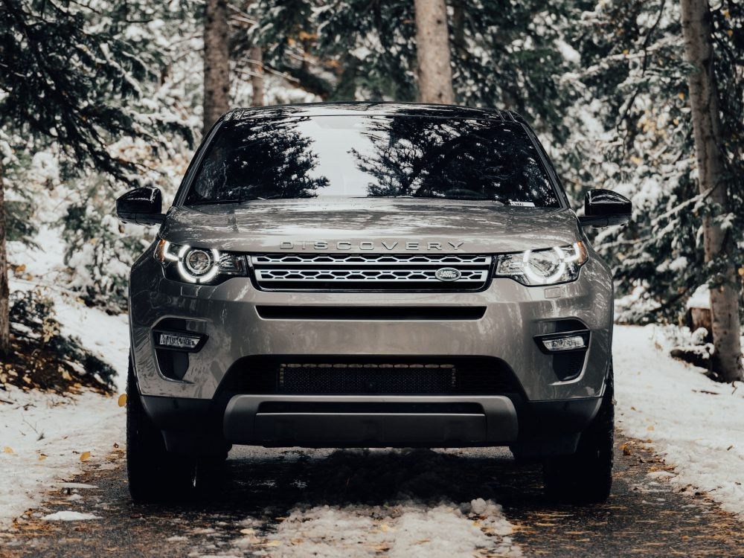
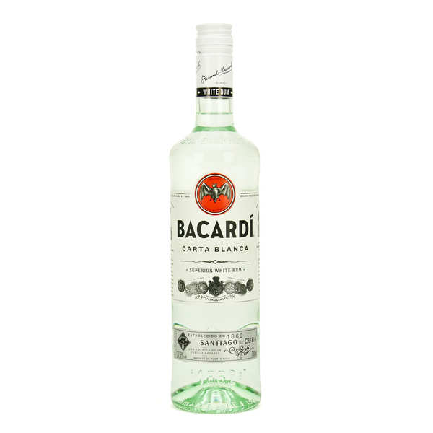
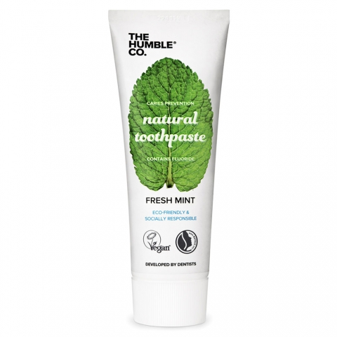
Natuur wordt cultuur
Natuur een geweldig marketingproduct, misschien het wel het succesvolste product ooit!
Producten die zich spiegelen met de natuur, zoals Lacoste, Bacardi, Apple maar ook merken als Range rover of diverse shampoos en gezicht crèmes.

Slide 24
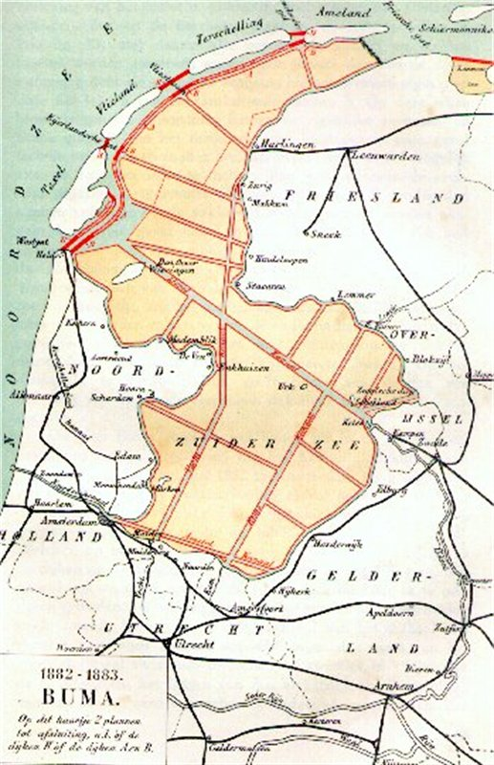
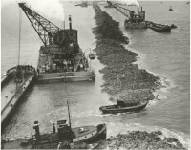
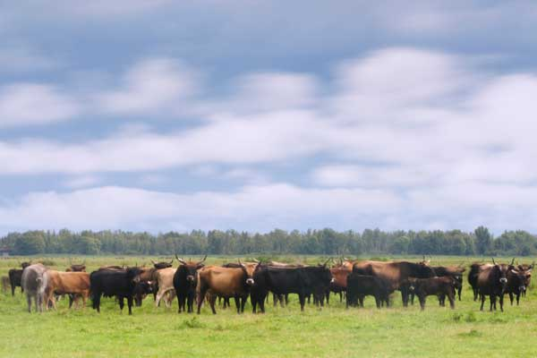
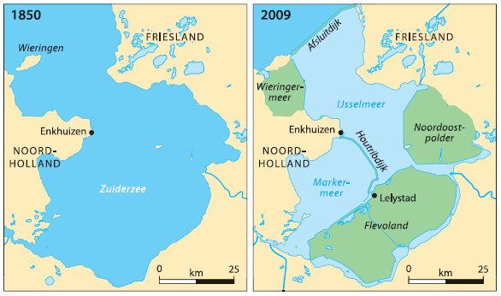
Natuur wordt cultuur
Natuur wordt niet door mensen gemaakt, maar denk even aan Flevoland..

Slide 25
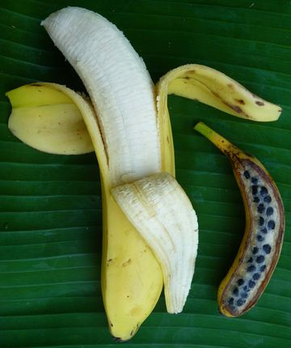
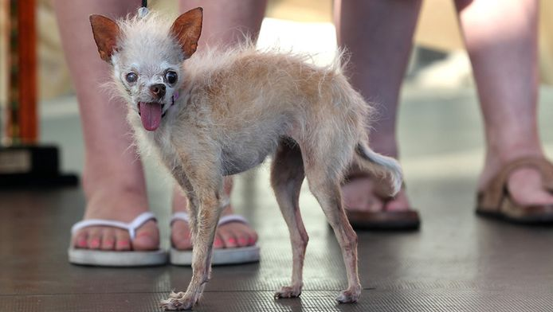
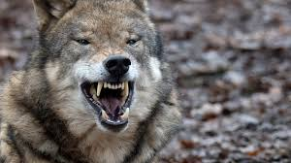
Natuur wordt cultuur
Is een banaan 100% natuurlijk?
Hypernatuurlijk… Door de mensen gemanipuleerde natuur zoals huisdieren…
Hypernatuurlijk beter dan de echte natuur.

Slide 26
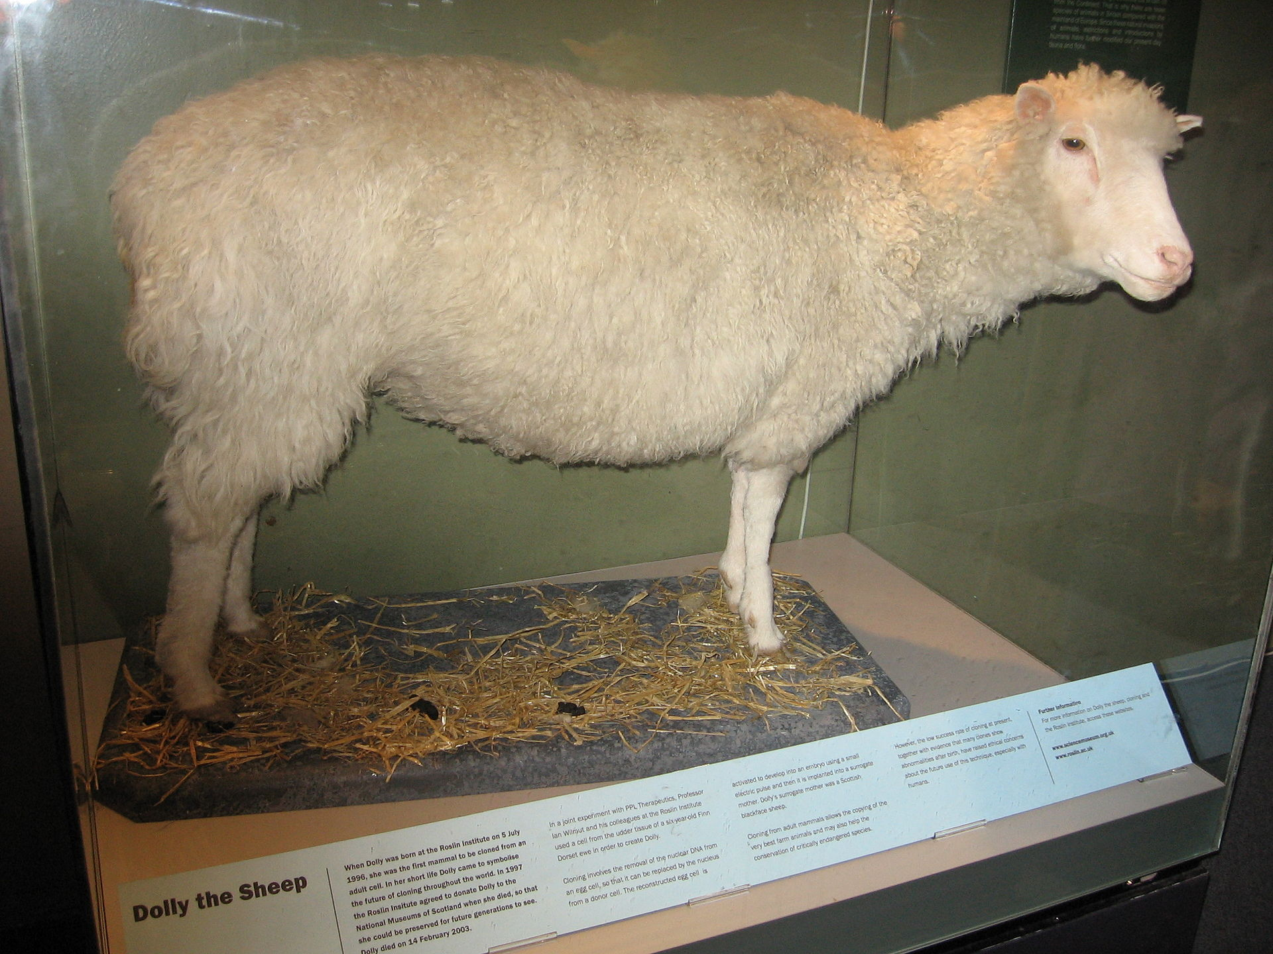
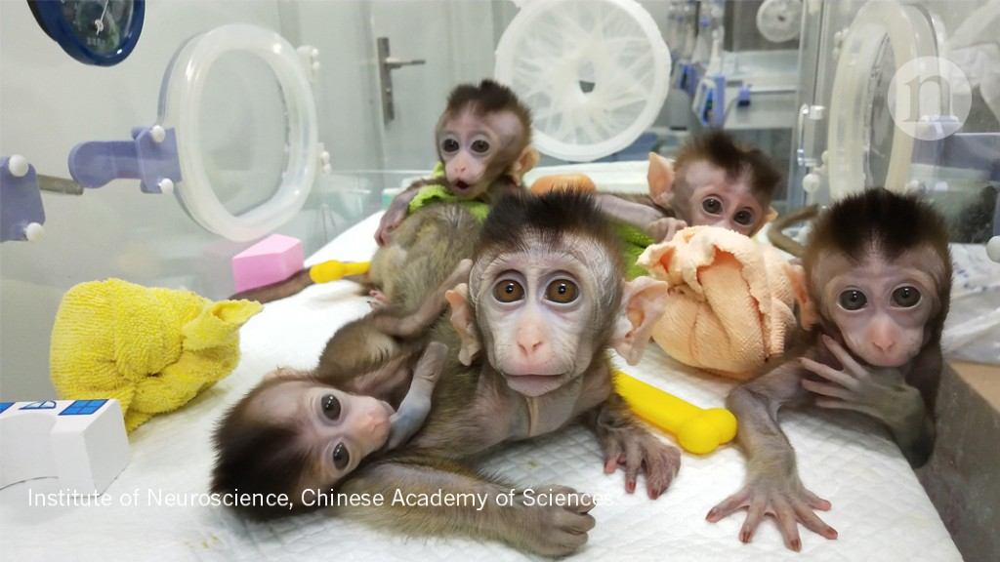
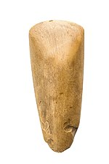
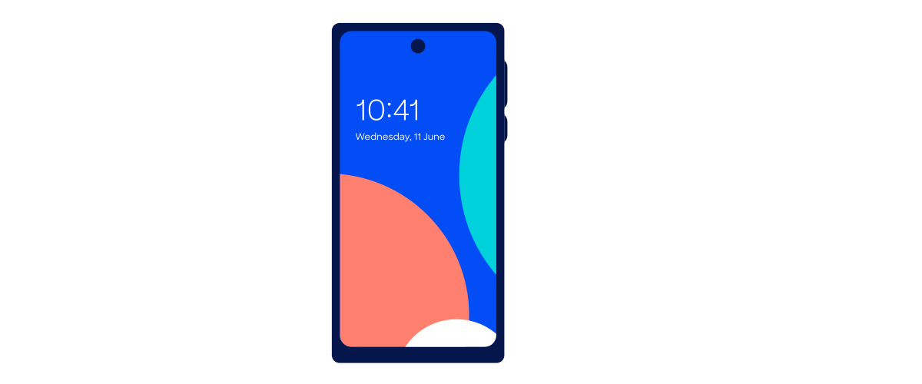
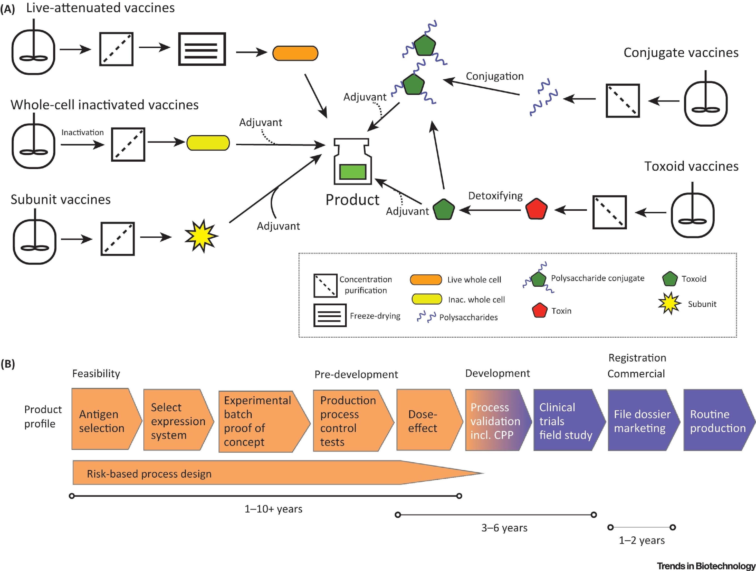
Natuur wordt cultuur
Natuur verliest zijn natuurlijke karakter en wordt op deze manier opgenomen in ons culturele domein.
Biologie (leer van het leven) wordt technologie. Denk aan de diverse DNA technieken die er tegenwoordig beschikbaar zijn.
Cultuur komt vanuit het Latijnse cultura, dit betekend bebouwen, bewerken, vereren en onderhouden.

Slide 27
Biologie in de toekomst
Nu al:
Geprinte organen
Gekweekt vlees
Olieproducerende bacteriën
Binnen vijf jaar toepasbaar in de medische wereld

Slide 28
Technologie ontwikkeld door de mens
Gereedschap
Computers
Auto’s
Kleding
Alfabet
Digitale netwerken
Financiële systemen
Eigenlijk alles wat door de mens is ontwikkeld

Slide 29
Natuur en cultuur kwadrant
Vier kwadranten waar zowel natuur als cultuur geplaatst kan worden.
Sommige dingen die wij hebben gemaakt lijken uit onze controle te ontsnappen….
Fileproblemen
Digitale netwerken
Financiële systemen

Slide 30
Stedelijk metabolisme

Slide 31
Hoe kan de natuur ons inspireren?

Slide 32
2. Biomimicry
De natuur als model. Biomimicry is de kunst en wetenschap die strategieën uit de natuur bestudeert, als inspiratie gebruikt en navolgt om problemen in onze menselijke maatschappijen op te lossen, bijvoorbeeld een zonnecel geïnspireerd op een blad.
De natuur als maatstaf. Biomimicry past ecologische maatstaven toe om de ‘passendheid/ geschiktheid’ van innovaties te bepalen. Na 3,8 miljard jaar evolutie heeft de natuur geleerd: Wat werkt. Wat geschikt is. Wat blijvend is.
De natuur als mentor. Biomimicry is een nieuwe manier van kijken naar en waarderen van de natuur. Het introduceert een tijdperk dat niet gebaseerd is op wat we uit de natuur kunnen halen, maar wat we van de natuur kunnen leren.
Bron: Janine Benyus in haar boek ‘Biomimicry, innovation inspired by nature’
Notes:
Aanleiding en context
Droom
Propositie
Type businessmodel
Betrokken partijen
Strategie
Kernactiviteiten
Extern toetsen
Impact bepalen
Waarde(n)creatie

Slide 33
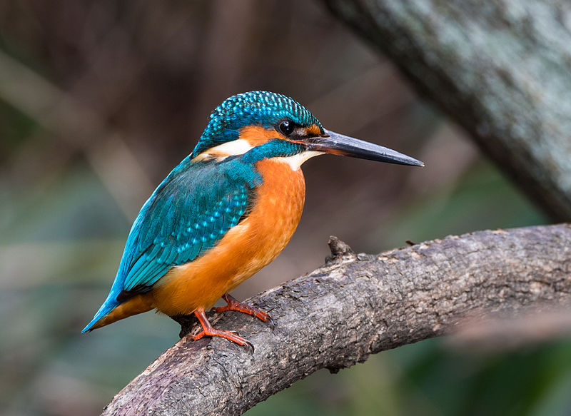
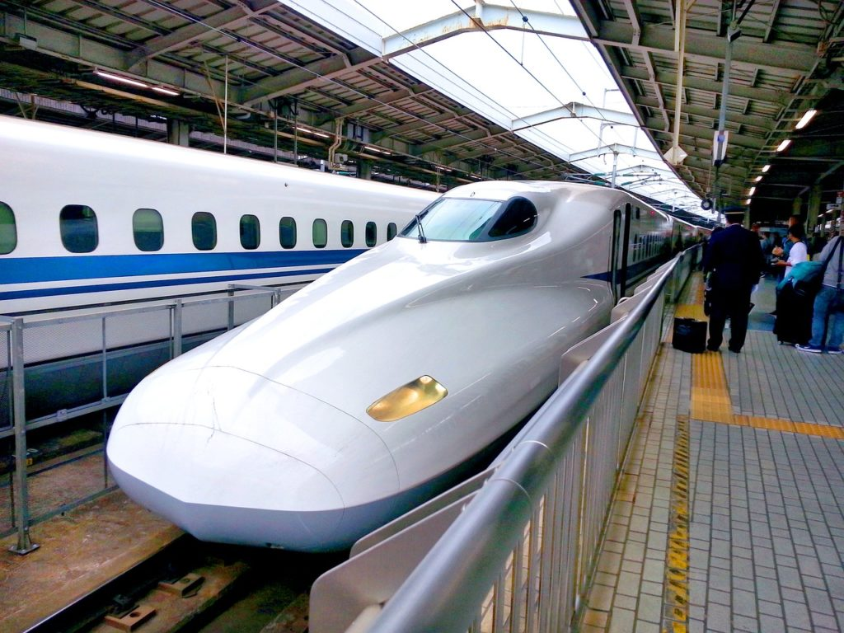
2. Biomomicry
De natuur als model. Biomimicry is de kunst en wetenschap die strategieën uit de natuur bestudeert, als inspiratie gebruikt en navolgt om problemen in onze menselijke maatschappijen op te lossen, bijvoorbeeld een zonnecel geïnspireerd op een blad.
Notes:
Aanleiding en context
Droom
Propositie
Type businessmodel
Betrokken partijen
Strategie
Kernactiviteiten
Extern toetsen
Impact bepalen
Waarde(n)creatie

Slide 34
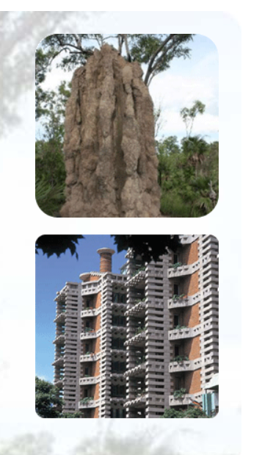

Slide 35
2. Biomomicry
De natuur als model. Biomimicry is de kunst en wetenschap die strategieën uit de natuur bestudeert, als inspiratie gebruikt en navolgt om problemen in onze menselijke maatschappijen op te lossen, bijvoorbeeld een zonnecel geïnspireerd op een blad.
Notes:
Aanleiding en context
Droom
Propositie
Type businessmodel
Betrokken partijen
Strategie
Kernactiviteiten
Extern toetsen
Impact bepalen
Waarde(n)creatie

Slide 37
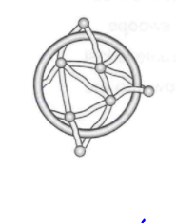
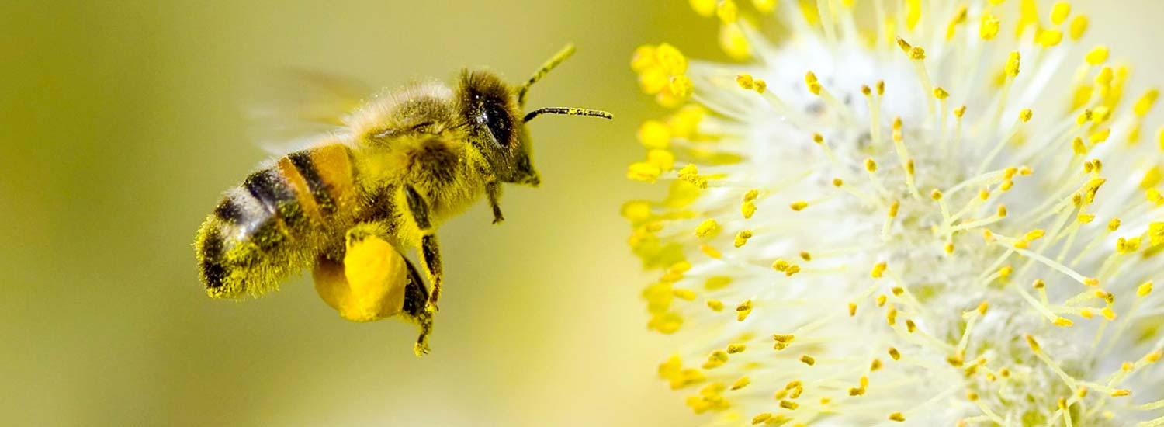
Ecologische principes
Netwerken: Alle onderdelen van een ecologisch systeem zijn onderling met elkaar verbonden en van elkaar afhankelijk
Bijen voedsel versus bestuiving

Slide 38
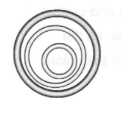
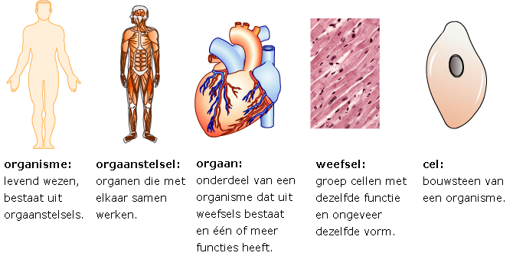
Ecologische principes
Ingebedde systemen: Gelaagde structuur van systemen in systemen
Cellen-organen-organisme-ecosysteem

Slide 39
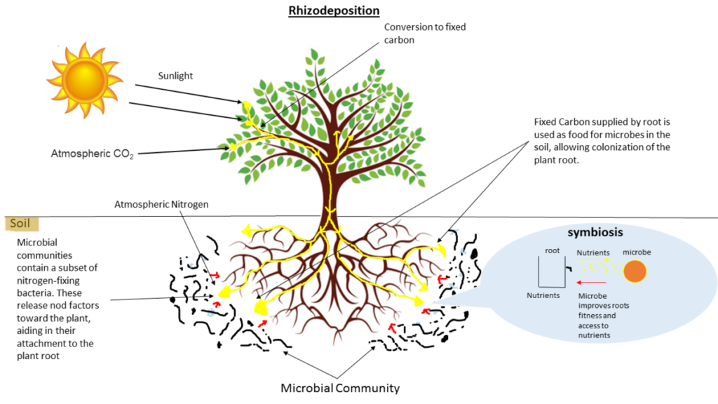
Ecologische principes
Kringloop: binnen ecologisch systeem vindt continue uitwisseling van stoffen plaats
Ecosysteem kringloop – Ecoregio kringloop – Biosphere kringloop

Slide 40
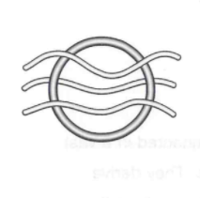
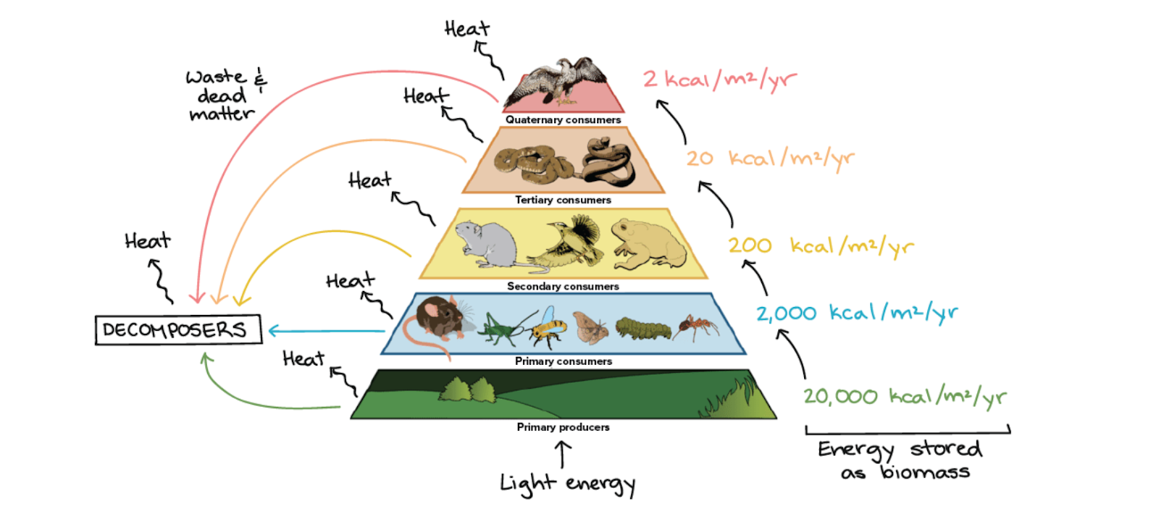
Ecologische principes
Stromen: organisme zijn open systemen; hiervoor is een voortdurende energie-invoer nodig
Zon – gras –muis – steenuil, bij iedere energieomzetting komt warmte vrij

Slide 41
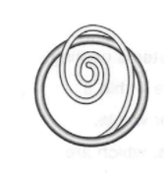
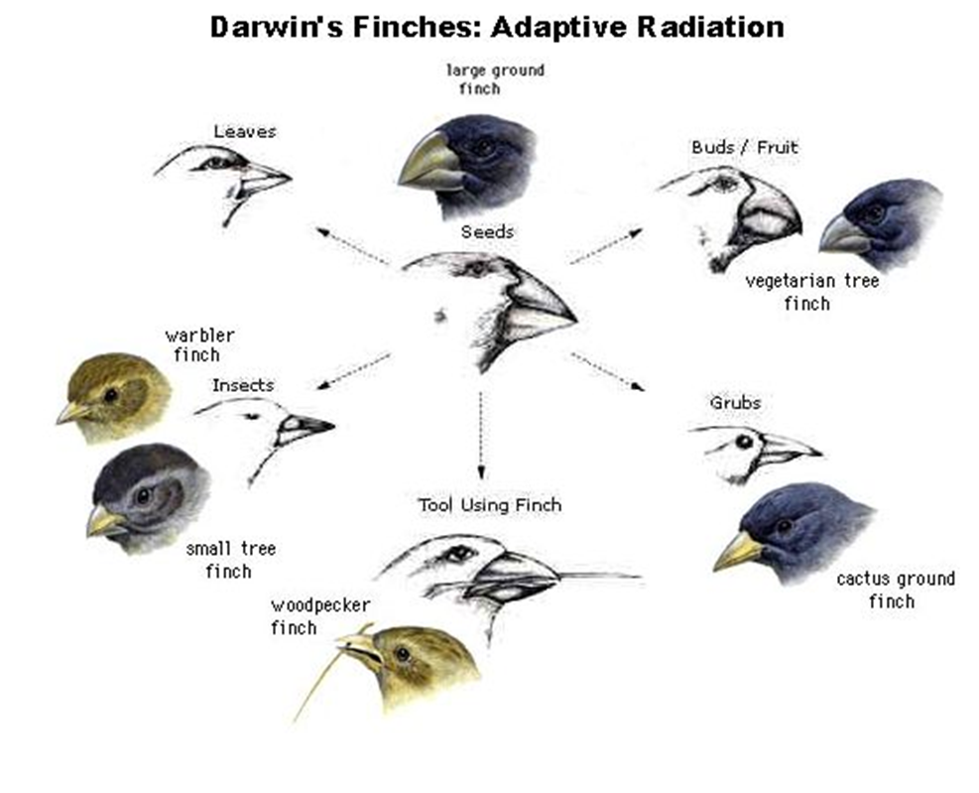
Ecologische principes
Ontwikkeling: het manifesterende leven, ontwikkelen en leren van individuen en soorten. Creativiteit en wederzijdse aanpassing waarmee organismen en omgeving gezamenlijk evolueren.
Darwin The Origin of the Species

Slide 42
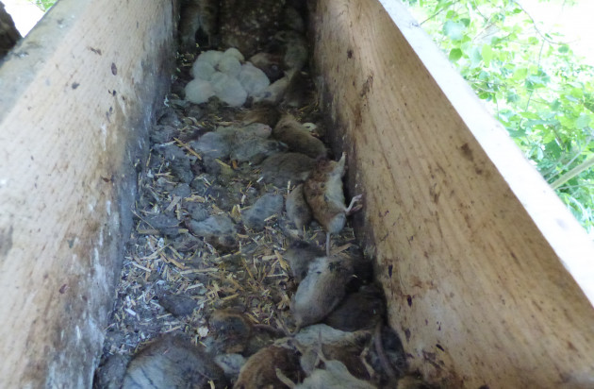
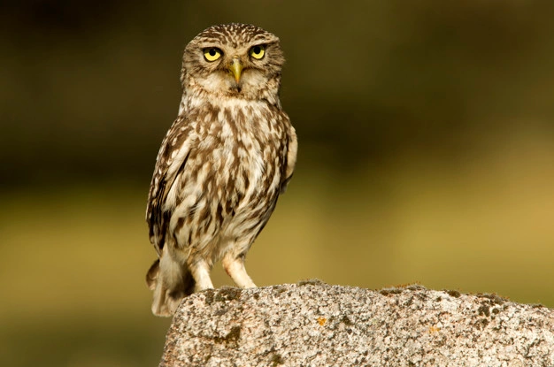
Ecologische principes
Dynamische balans: Ecologische kringlopen zijn zelf organiserend en streven naar een dynamische balans (mét fluctuaties). Feedbackcirkel
Populatie steenuilen versus populatie veldmuizen

Slide 43
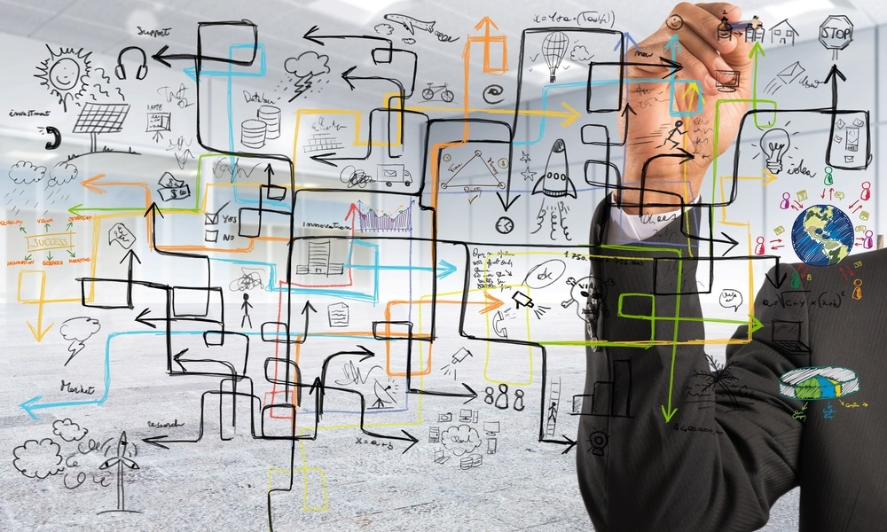
Inzicht in complexiteit en afhankelijkheid
De mens leeft niet in de natuur, wij zijn natuur!
Door de diepe bewustwording dat alles met elkaar samenhangt en dat iedere handeling er toe doet heeft mij er toe bewogen het anders te gaan doen.

Slide 44
Opdracht: Stedelijk metabolisme
Hoe: Met elkaar Hulp: Internet; je favorieten plek in de stad of dorp; je kapper; de school; etc. etc. Uitkomst: Een poging om de daadwerkelijke toestroom en uitstroom van producten, energie, water en al het andere materie in kaart te brengen Tijd: 20 -30 minuten, plu Wat: Breng van de gekozen plek het metabolisme in kaart.

Slide 45
Wat zijn de effecten van microplastics op ons “stedelijk” metabolisme

Slide 46
Closing the Loop
https://www.youtube.com/watch?v=6g0AYbEoOGk&t=528s

